Slide 1
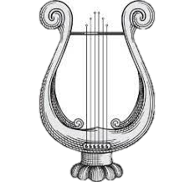
Chào mừng các con đến với giờ học
Âm nhạc 2
Chủ đề 1
QUÊ HƯƠNG

Slide 2
TRÒ CHƠI
Ô CỬA BÍ MẬT

Slide 3
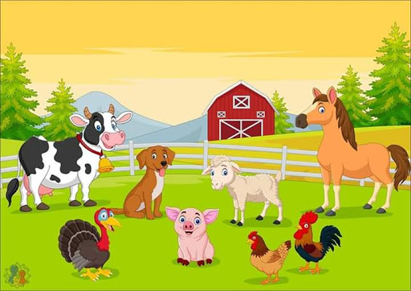
1
2
4
3

Slide 4
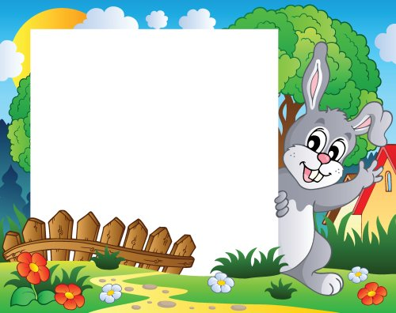
4
1
2
5
0
3
Hết giờ
Bài hát Ngày mùa vui thuộc thể loại
………….
Dân ca

Slide 5
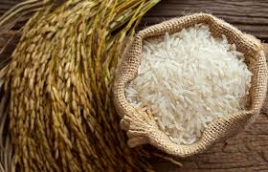
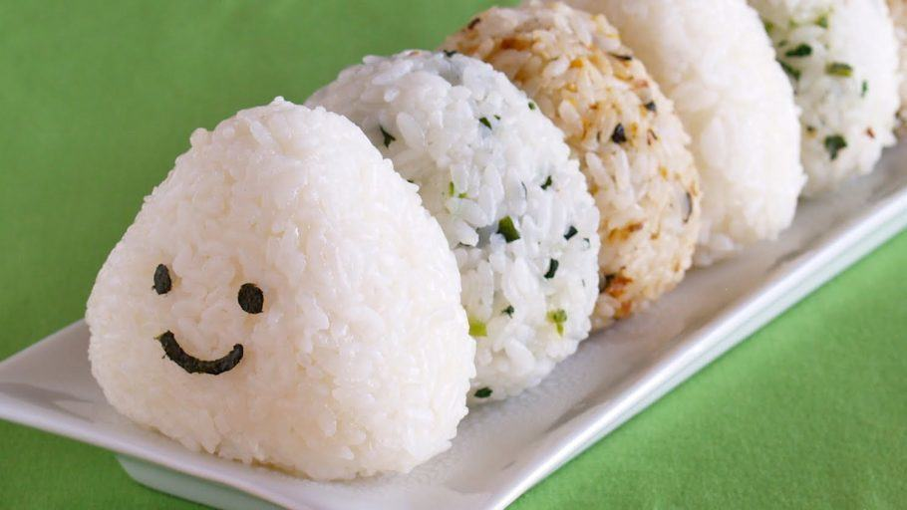
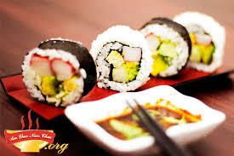
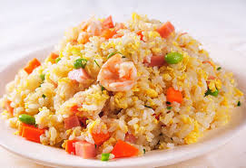
1
2
4
3

Slide 6
4
1
2
5
0
3
Hết giờ
Bài hát có nhịp điệu và tiết tấu
…..……
Vui, rộn ràng

Slide 7
2
4
3

Slide 8
4
1
2
5
0
3
Hết giờ
Nô nức
……… trên đường vui thay
Bõ công bao ngày ………….
mong chờ

Slide 9
4
3

Slide 10
4
1
2
5
0
3
Hết giờ
Hội mùa
……… rộn ràng quê hương
…… chan hoà yêu thương.
Ấm no

Slide 12
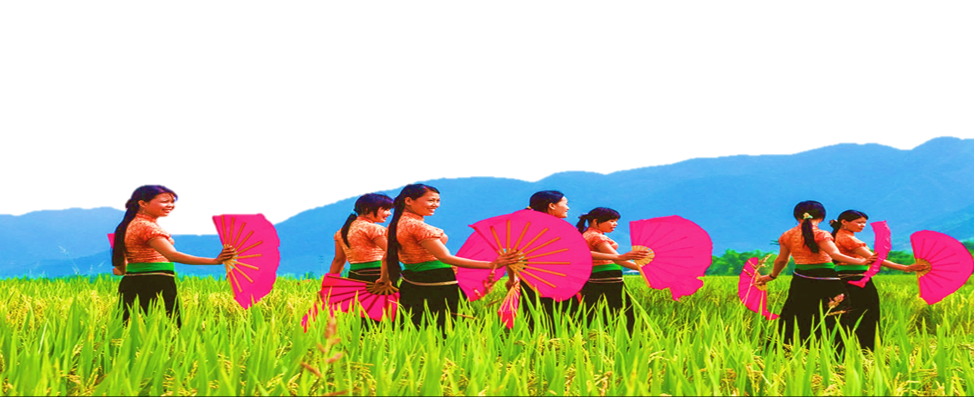
Âm nhạc
Tiết 2: Ôn bài hát: Ngày mùa vui
Nghe nhạc: Đi học

Slide 13
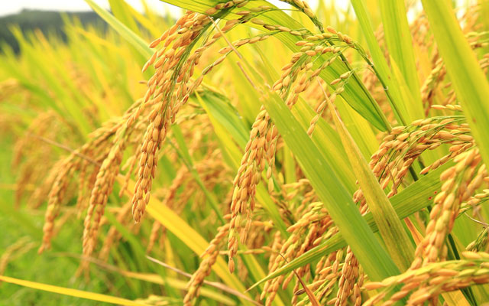
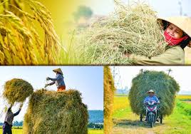
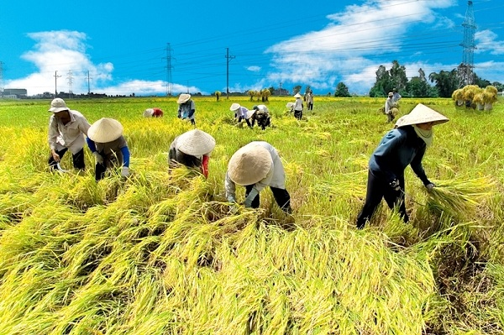
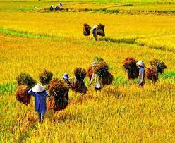
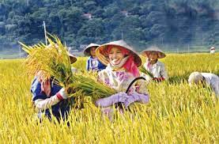
Ôn bài hát: Ngày mùa vui

Slide 14
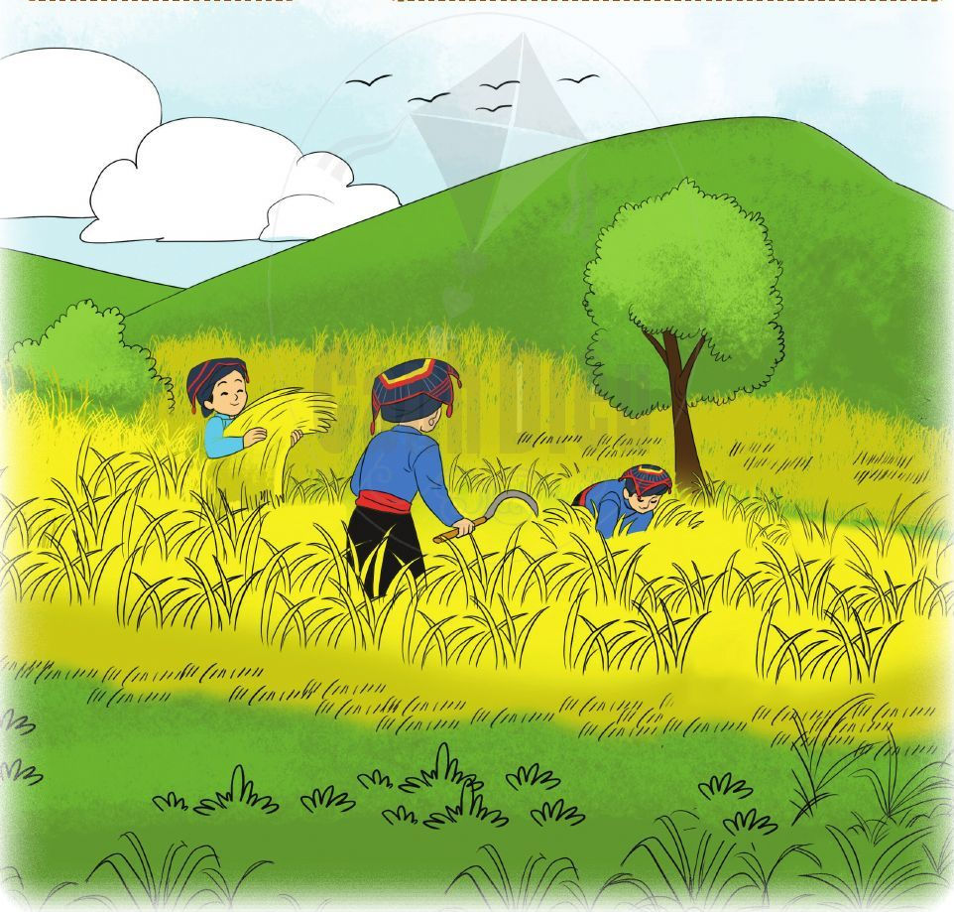

Slide 15
Hát nối tiếp - hoà giọng
Nhóm 1:
Ngoài đồng/ lúa chín thơm/
Con chim/ hót trong vườn./
Nô nức trên đường vui thay/
Bõ/ công bao ngày mong chờ./
Hội mùa rộn ràng quê hương/
Ấm/ no chan hoà yêu thương./
Ngày mùa rộn ràng nơi nơi/
Có/ đâu vui nào vui hơn./
Nhóm 2:
Nhóm 3:
Hòa giọng

Slide 16
Hát kết hợp gõ đệm theo nhịp
Ngoài đồng lúa chín thơm, con chim hót trong vườn.
Nô nức trên đường vui thay, bõ công bao ngày mong chờ.
Hội mùa rộn ràng quê hương ấm no chan hoà yêu thương.
Ngày mùa rộn ràng nơi nơi có đâu vui nào vui hơn.

Slide 17
Hát kết hợp vỗ tay theo cặp
Ngoài đồng lúa chín thơm. Con chim hót trong vườn.
Nô nức trên đường vui thay. Bõ công bao ngày mong chờ.
Hội mùa rộn ràng quê hương. Ấm no chan hoà yêu thương.
Ngày mùa rộn ràng nơi nơi. Có đâu vui nào vui hơn.

Slide 18
Nội dung 2: Nghe nhạc
Lắng nghe, cảm nhận:
Giai điệu
Tiết tấu
Nội dung

Slide 19
Đi học
Nhạc: Bùi Đình Thảo
Lời Minh Chính – Bùi Đình Thảo

Slide 20
Nghe nhạc
Kết hợp gõ đệm
Vận động cơ thể theo nhịp điệu

Slide 21
Đi học
Nhạc: Bùi Đình Thảo
Lời Minh Chính – Bùi Đình Thảo

Slide 22
Củng cố
dặn dò
Hát kết hợp các hình thức gõ đệm.
Nghe, cảm nhận và vận động theo các bản nhạc yêu thích.

Slide 23
Chúc các con chăm ngoan học giỏi

Slide 24
Hát kết hợp gõ đệm
Ngoài đồng lúa chín thơm, con chim hót trong vườn.
Nô nức trên đường vui thay, bõ công bao ngày mong chờ.
Hội mùa rộn ràng quê hương, ấm no chan hoà yêu thương.
Ngày mùa rộn ràng nơi nơi, có đâu vui nào vui hơn.
Nhóm 1
Nhóm 2

Slide 25
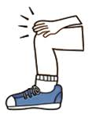
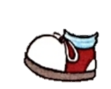
Hát kết hợp vận động cơ thể
Ngoài đồng lúa chín thơm, con chim hót trong vườn.
Nô nức trên đường vui thay, bõ công bao ngày mong chờ.
Hội mùa rộn ràng quê hương, ấm no chan hoà yêu thương.
Ngày mùa rộn ràng nơi nơi, có đâu vui nào vui hơn.

